Slide 1


স্বাগতম

Slide 2
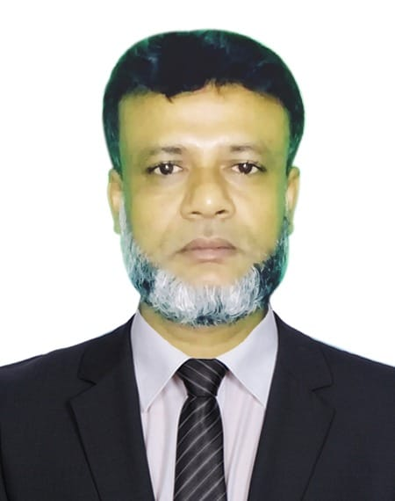
  শিক্ষক পরিচিতিঃ
  মোহাম্মদ নূর হোসেন
  প্রধান শিক্ষক
  উত্তর গ্রাম সরকারি প্রাথমিক বিদ্যালয়
  রামগঞ্জ, লক্ষ্মীপুর।
  মোবাইলঃ ০১৭১৬০০৩৯৯৩, ০১৬৮৪১৬৬২৮১
  Email: hossainnur111979@gmail,com

Slide 3
বিষয়ঃ প্রাথমিক গণিত
শ্রেণিঃ ৫ম
আজকের পাঠঃ অধ্যায়- ৪
পাঠ্যাংশঃ সাধারণ ভগ্নাংশ(ভগ্নাংশের যোগ)
সময়ঃ 5০ মিনিট
পাঠ পরিচিতি

Slide 4
শিখনফল
অসম হর বিশিষ্ট একাধিক ভগ্নাংশের যোগ করতে পারবে।

Slide 5
পূর্ব জ্ঞান যাচাই:
প্রকৃত ভগ্নাংশ কাকে বলে?
অপ্রকৃত ভগ্নাংশ কাকে বলে?
মিশ্র ভগ্নাংশ কাকে বলে?

Slide 6
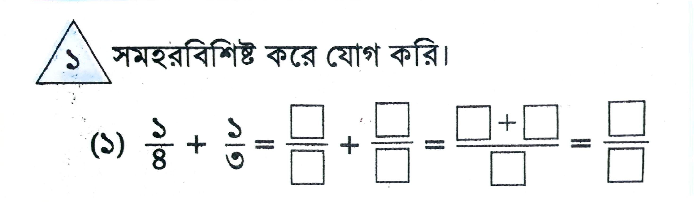

Slide 7
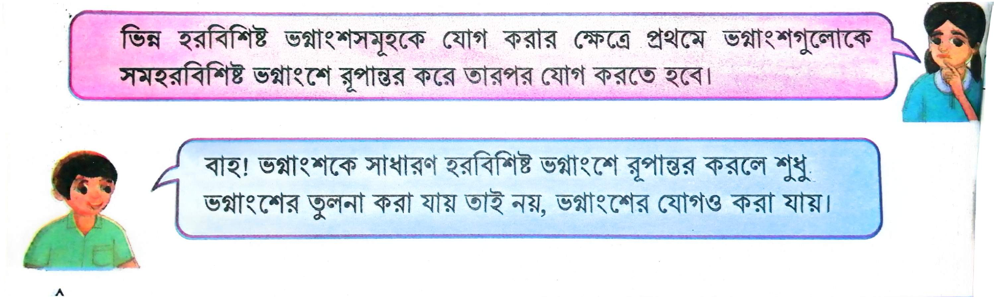

Slide 8
হর ৩ ও ৪ এর ল সা গু ১২

Slide 9
৩
৪
৩
৪
৭
১২
১২
১২
১২

Slide 10
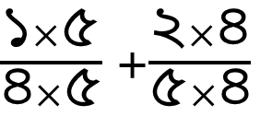
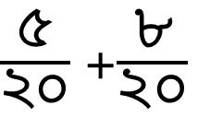
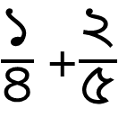


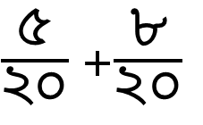
আমরা আবারও খেয়াল করি-
$\frac{১}{৪}$ +$\frac{২}{৫}$
$\frac{১×৫}{৪×৫}$ +$\frac{২×৪}{৫×৪}$
=
$\frac{৫}{২০}$ +$\frac{৮}{২০}$
এখানে ৪ ও ৫ এর লসাগু ২০
=
$\frac{৫}{২০}$ +$\frac{৮}{২০}$
=
$$\frac{৫+৮}{২০}$$
$$\frac{১৩}{২০}$$
=
=

Slide 11
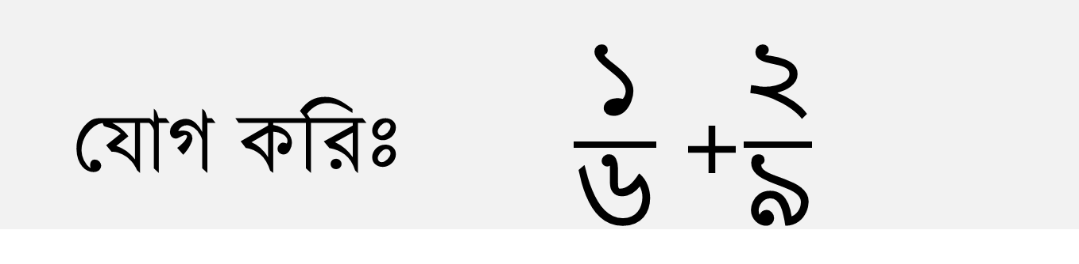
দলে আলোচনা করে সমাধান করিঃ
যোগ করিঃ $\frac{১}{৬}$ +$\frac{২}{৯}$

Slide 12
দলনেতা দলের পক্ষে কাজ উপস্থাপন করো।

Slide 13
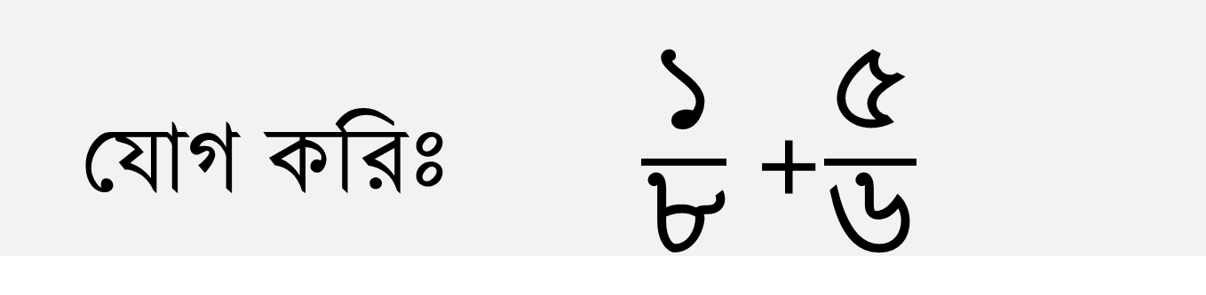
সমস্যাটি সবাই সমাধান করিঃ
যোগ করিঃ $\frac{১}{৮}$ +$\frac{৫}{৬}$

Slide 14
প্রত্যেকে নিজের কাজ উপস্থাপন করো।

Slide 15
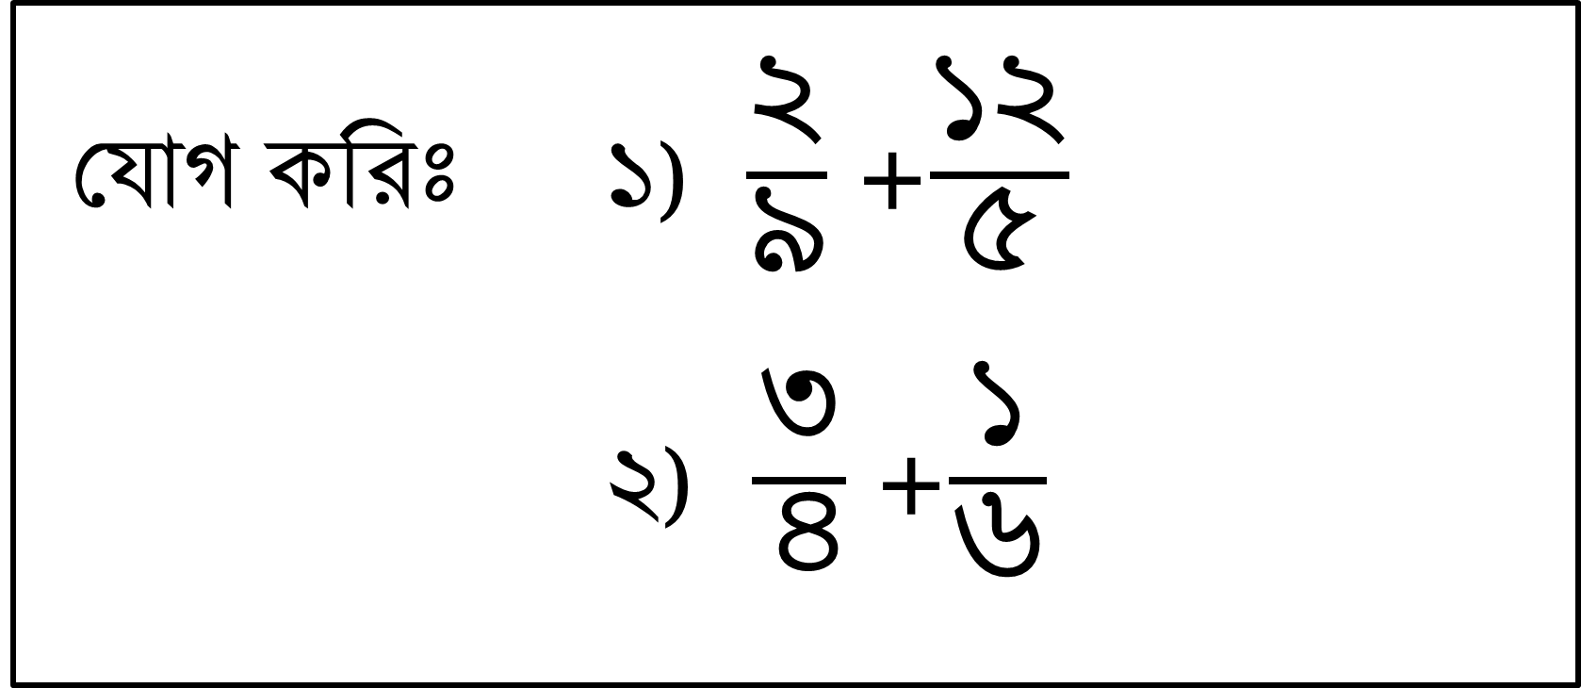
বাড়ির কাজ
যোগ করিঃ ১) $\frac{২}{৯}$ +$\frac{১২}{৫}$
২) $\frac{৩}{ ৪}$ +$\frac{১}{৬}$

Slide 16

ধন্যবাদ

